Slide 1
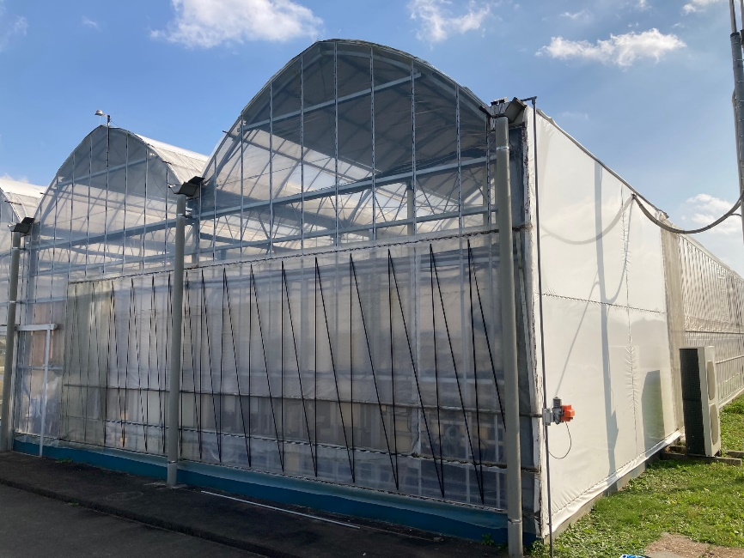
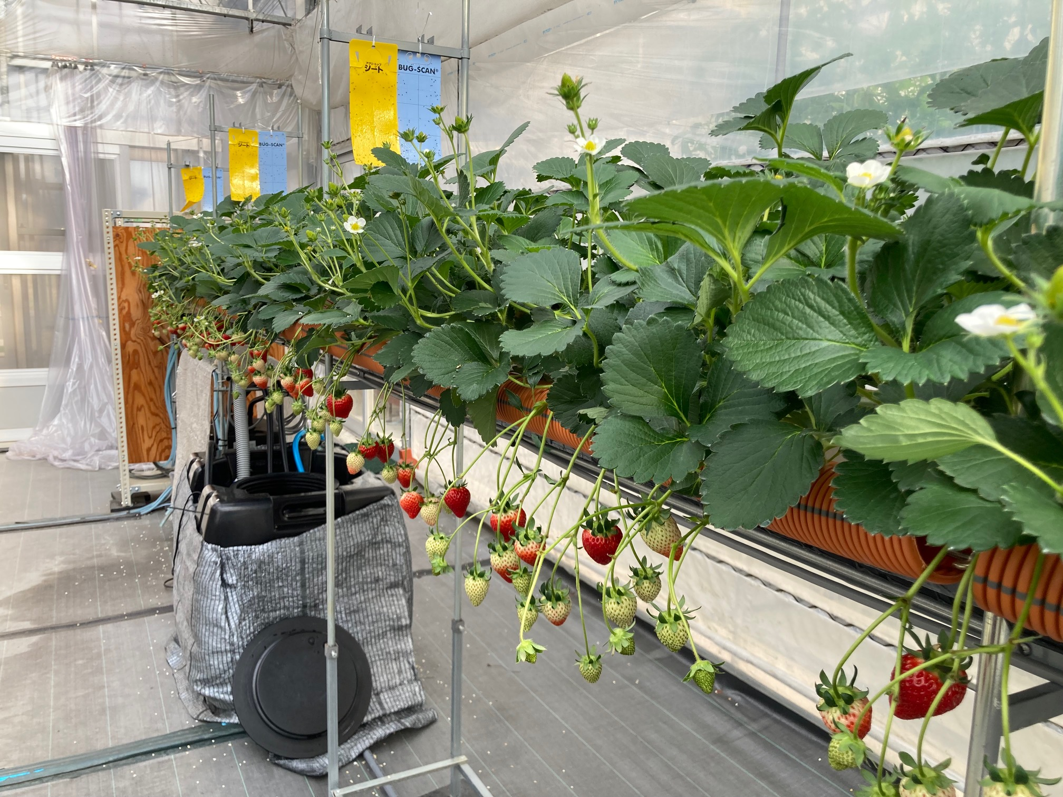



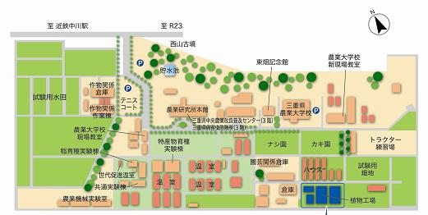
令和５年度
スマートグリーンハウス
展開推進研修会（第２回）
（主催：三重県農業研究所）
先着順 参加費無料！
開催日時
令和6年1月12日(金)13:30～
参加応募締切
令和6年1月9日(火)17:15必着
講演テーマ
イチゴ養液栽培の基礎と水耕栽培の現状
講演Ⅰ |  | 講演Ⅱ |  | 講演Ⅲ
イチゴ養液栽培の基礎と 水耕におけるポイント |  | イチゴ水耕プラント について |  | 「よつぼし」を用いた 水耕促成体系
大阪公立大学 和田光生 講師 |  | 三進金属工業㈱ 田端亜衣 主任 |  | 三重県農業研究所 杉村安都武
13:30 - 14:20 |  | 14:30 – 15:10 |  | 15:10 – 15:40
イチゴの養液栽培の基礎に加え、イチゴ種子繁殖型品種「よつぼし」等を用いた水耕栽培体系の可能性について「高精度フェノタイピングに基づくイチゴ培地レス栽培技術の確立（イノベーション創出強化研究推進事業：JPJ007097）」の成果を交えて紹介します。講演終了後は、希望者に対して植物工場（水耕実証を含む）の見学を実施します。
参加手続きについて
1月9日(火)までに、裏面の申込書に必要事項を記入のうえ、FAXまたは電子メールで事務担当までお申し込みください。申込書はホームページにも掲載しています。
注意事項
開催場所
■ 申し込みが多数となった場合、人数を調整させてい
ただく場合がございます。参加の可否については申
し込みに対して追ってお知らせいたします。
■ マスクの着用は個人の判断が基本となりますが、会
場の人口密度が高くなることが予想されますので、
マスクの着用を推奨します。
三重県松阪市嬉野川北町530
植物工場三重実証拠点研修室
（三重県農業研究所内）
本館
この研修は、農林水産省 令和５年度におけるスマートグリーンハウス展開推進における指導者育成研修を日本施設園芸協会より委託を受けて実施するものです。
植物工場

Slide 2
FAX：0598-42-1644 または メール： plant-fb@pref.mie.lg.jp
令和6年1月9日(火)17:15〆
令和５年度スマートグリーンハウス展開推進研修会
参加申込書
三重県農業研究所 生産技術研究室 野菜園芸研究課 行
参加希望人数（代表含む ※１） | 名
（参加代表者情報）
【御所属（都道府県）】 | （ ）
【御氏名】
【メールアドレス（※２）】
【メルマガの希望（※３）】 | □ 登録します □ 登録しません □ 登録済み
（代表者以外の参加者）
【御氏名】 | 【メールアドレス（任意 ※３）】
（注意事項）
※１ 申し込み者多数の場合は、同一所属の複数名申し込みに対して、参加人数の
調整をお願いする場合がございます。
※２ 参加の決定は記載の代表者メールアドレス宛に返信いたします。
※３ 今後の研修会等について、ご登録いただいた方に開催案内を送付しています。
代表者以外は登録を希望する場合にメールアドレスを記載ください。
【事務担当】
三重県農業研究所 生産技術研究室 野菜園芸研究課 杉村
電話番号：0598-42-6358 メール：plant-fb@pref.mie.lg.jp
県HP http://www.pref.mie.lg.jp/nougi/hp/index.shtm

